Slide 1
Capítulo 14 – Parte 1
Naciones culturales y gastronómicas: Euskadi
© Ana M. Gómez-Bravo 2017

Slide 2
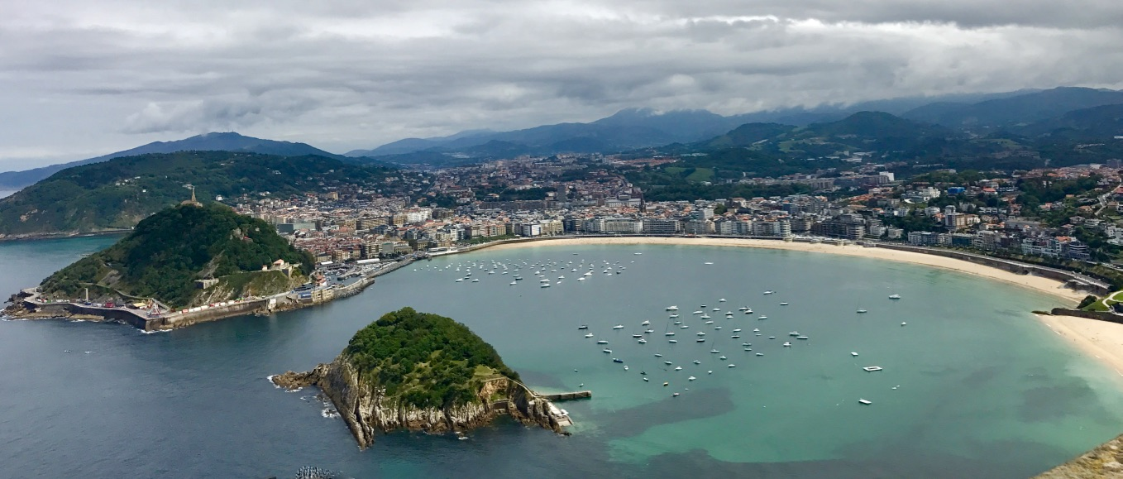
Con su gran riqueza de recursos naturales gracias a su extenso litoral y a sus bosques, el País Vasco o Euskadi tiene una importante gastronomía

Slide 3
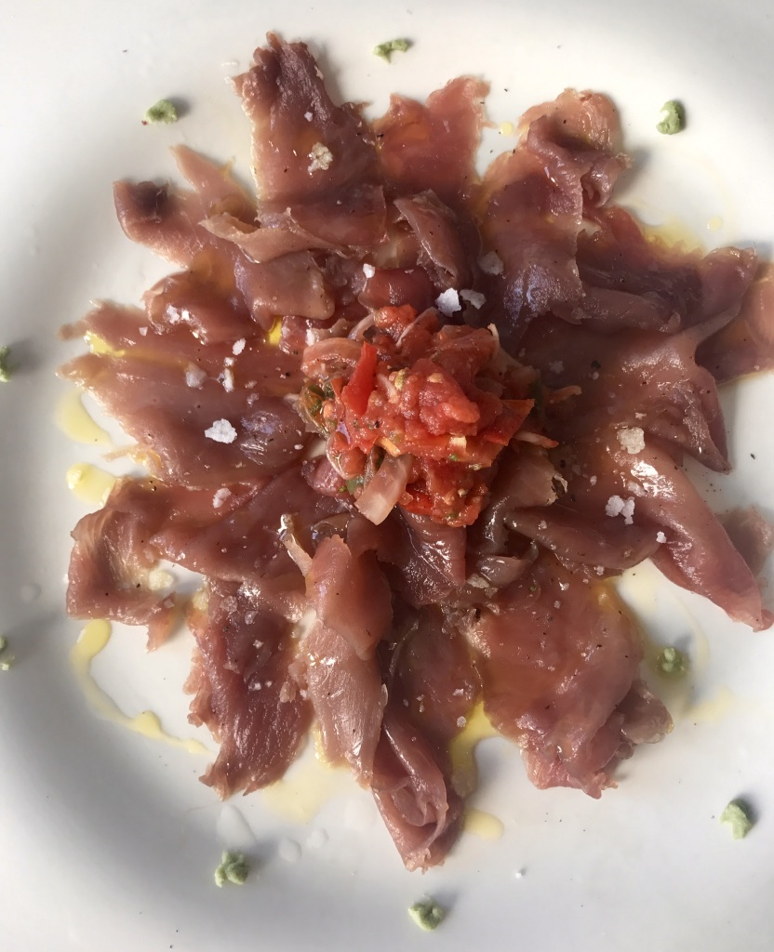
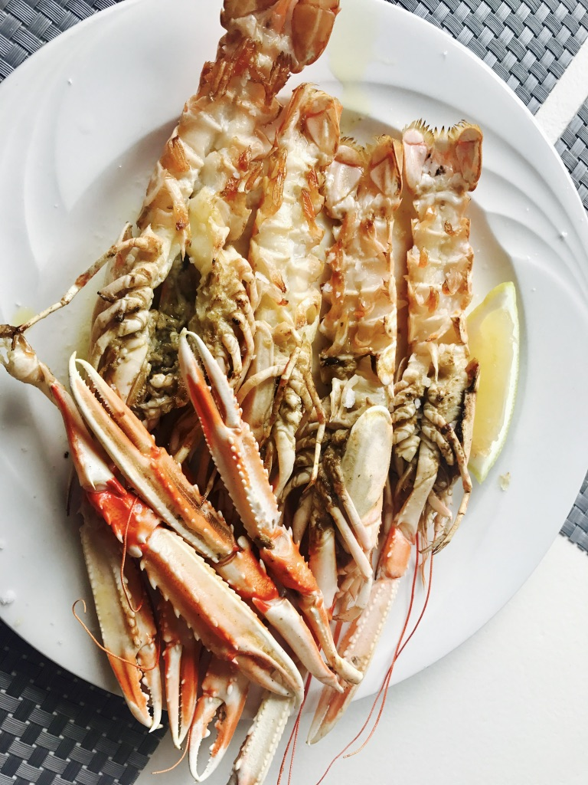
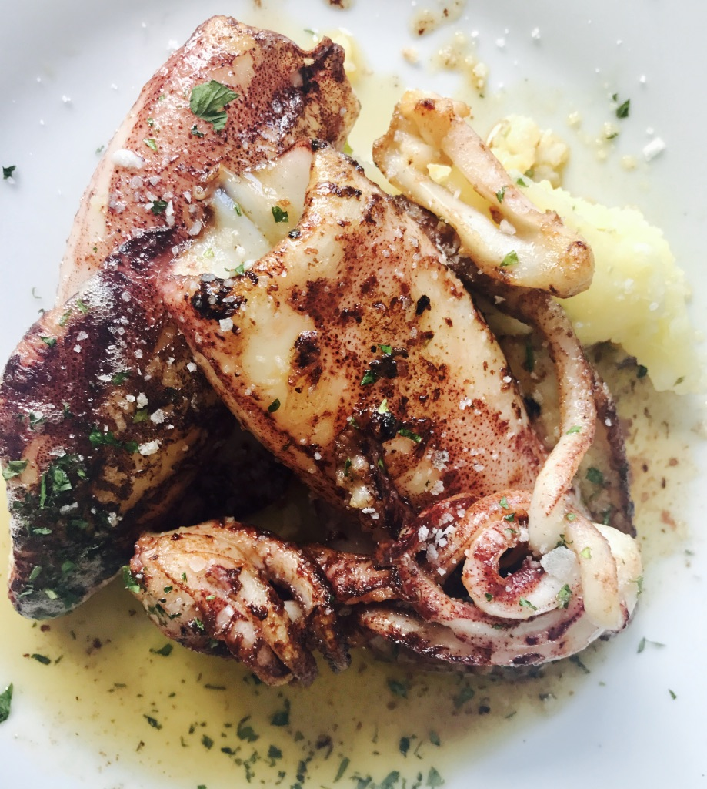
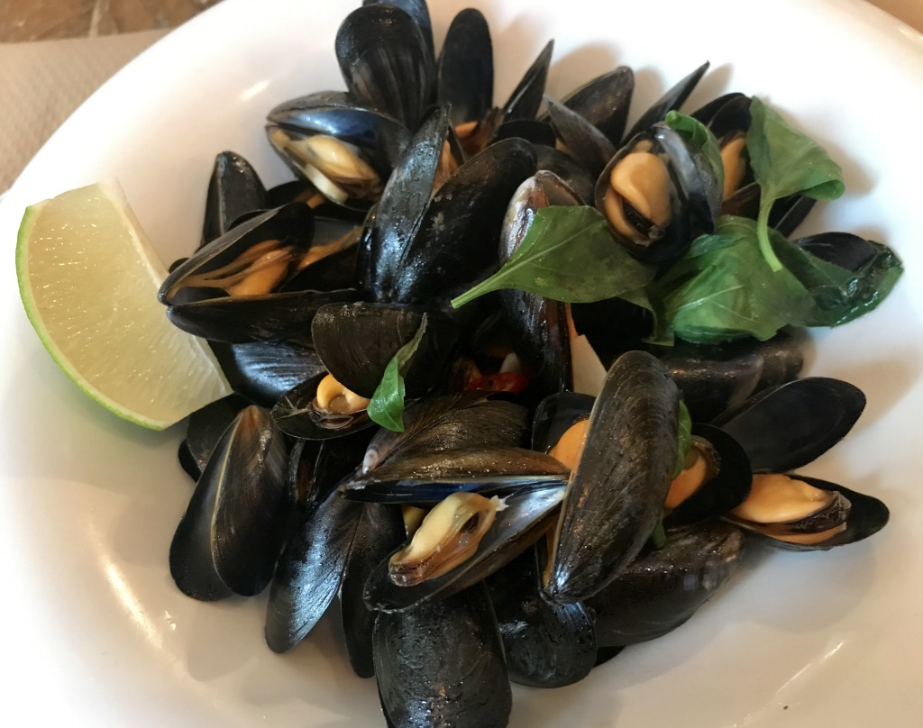
Del Mar Cantábrico vienen muchos tipos de pescado
Atún
Chipirones
Cigalas
Mejillones

Slide 4
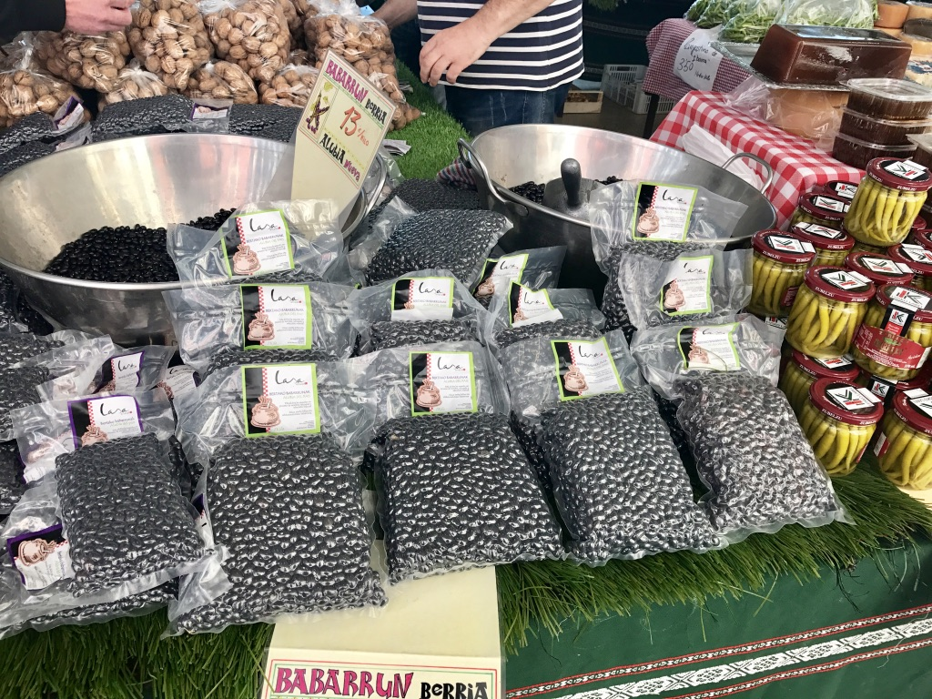
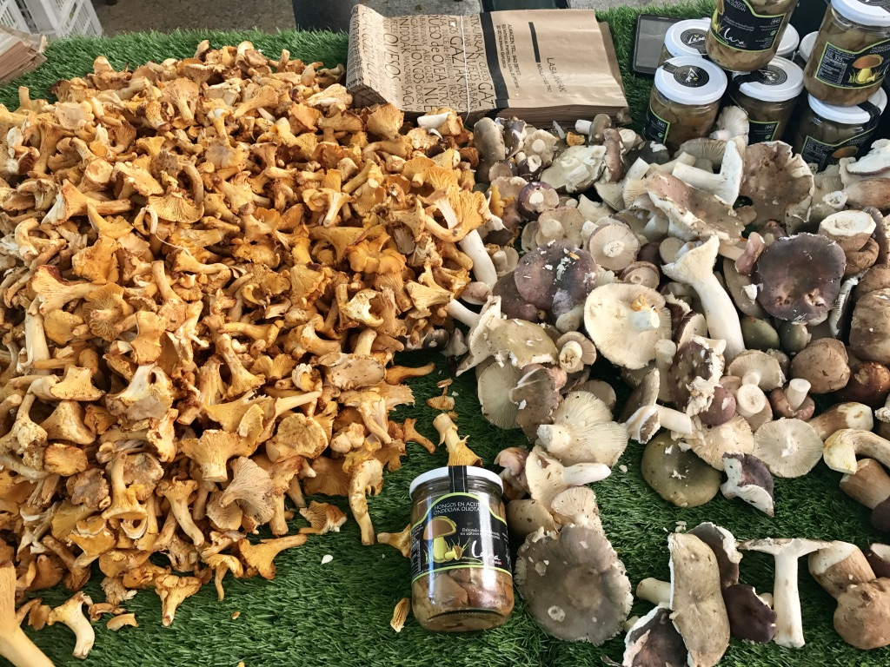
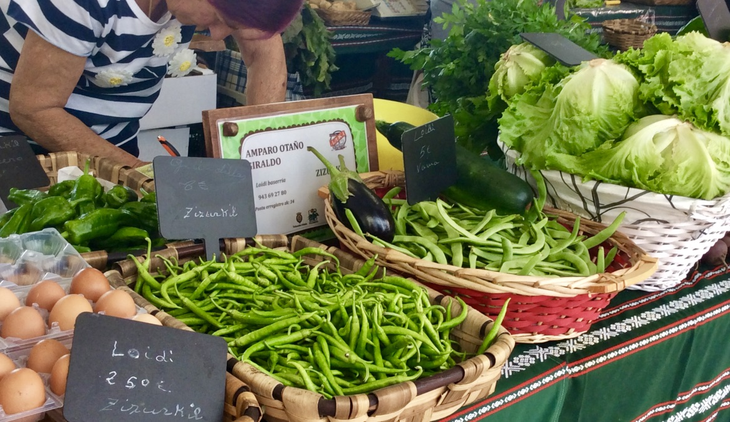
Los bosques y campos de cultivo de Euskadi producen productos típicos de la región, como las alubias negras de Tolosa, las guindillas de Ibarra y multitud de hongos y setas como los perretxikos, además de muchas otras hortalizas

Slide 5
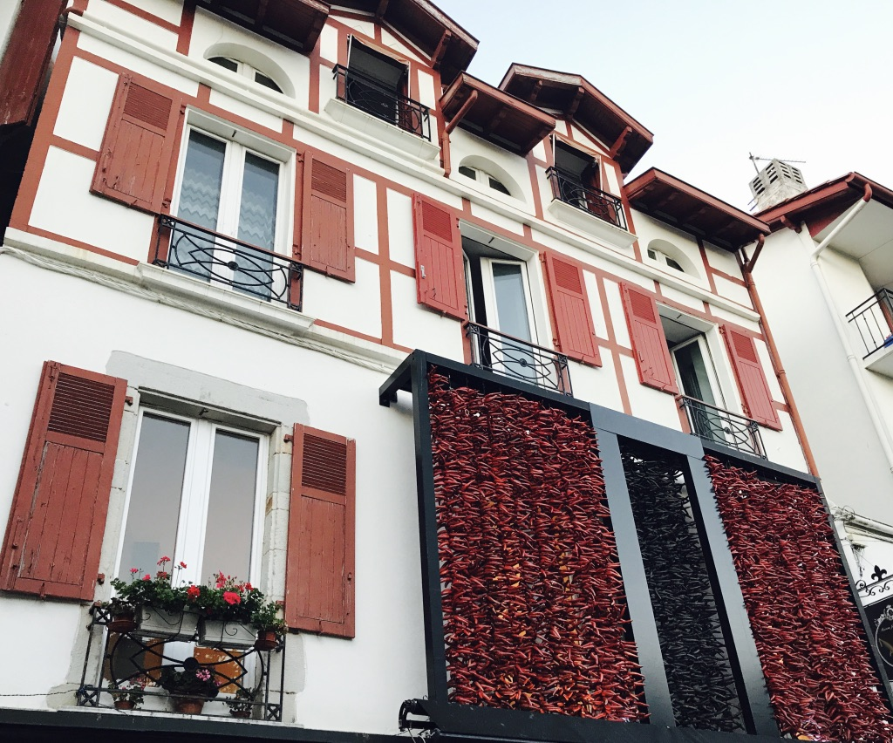
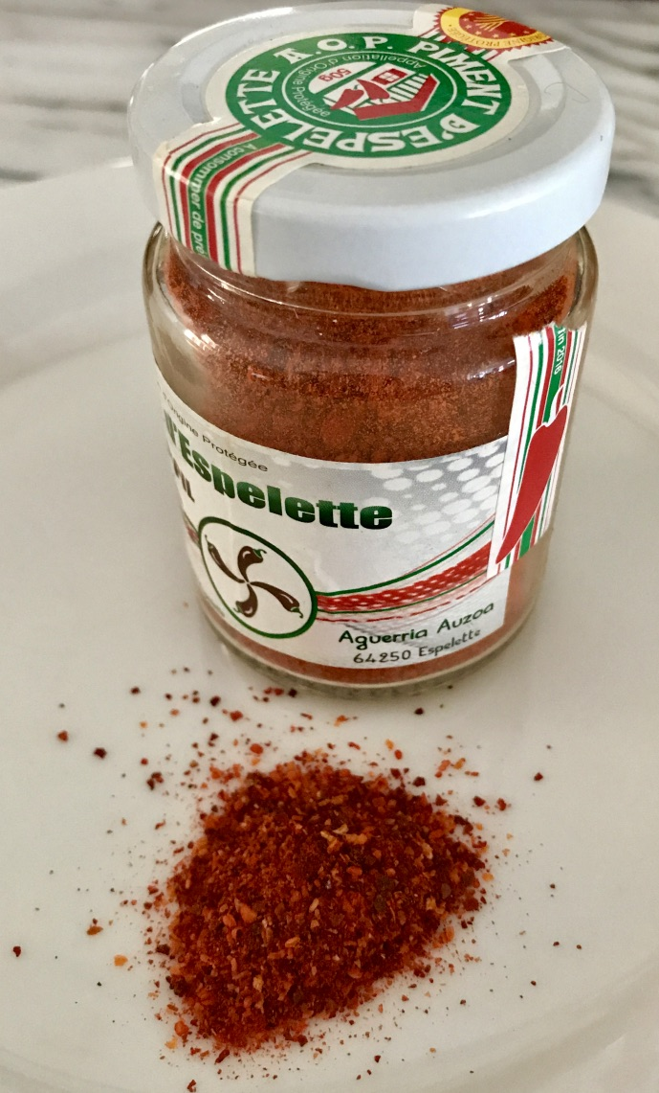
Es tradicional colgar los pimientos de Ezpeleta en las fachadas de los caseríos para que se sequen. Con ellos se hace el pimentón de Ezpeleta, que es muy picante

Slide 6
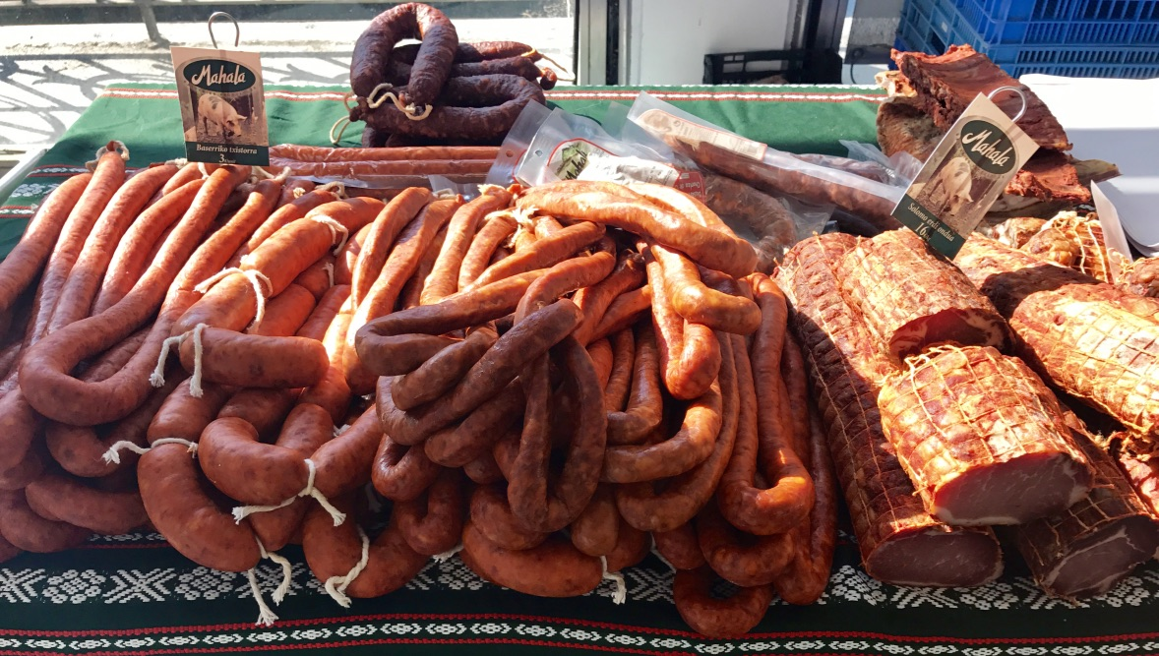
Entre los productos cárnicos se encuentra la txistorra y varios tipos de chorizo, morcilla y lomo

Slide 7
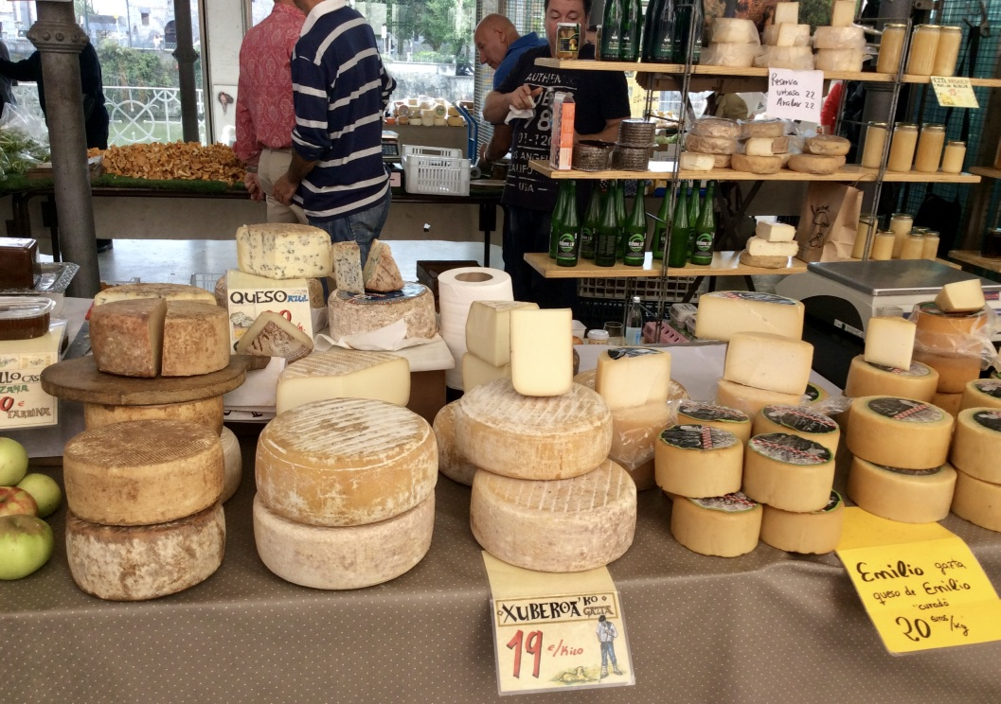
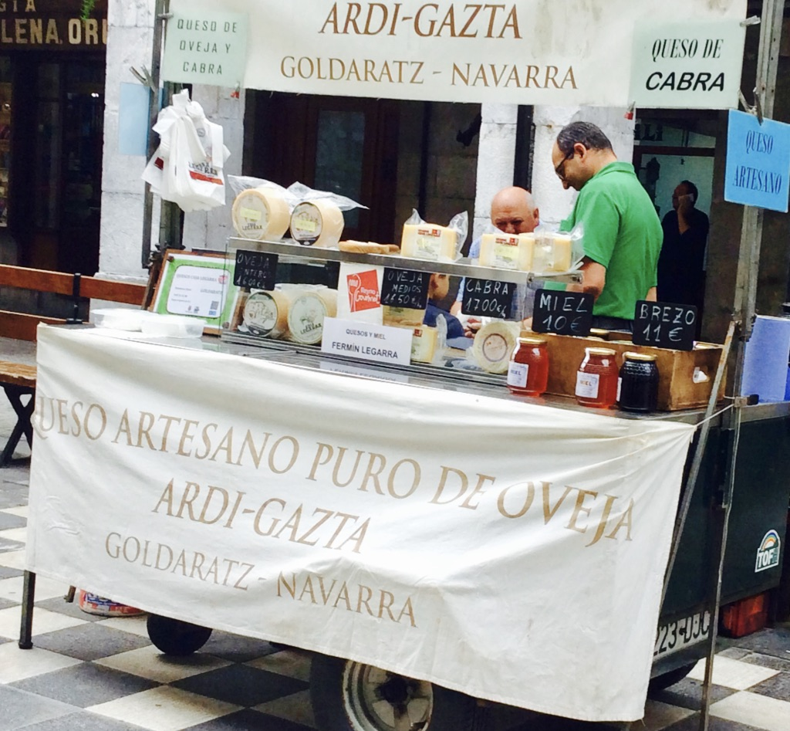
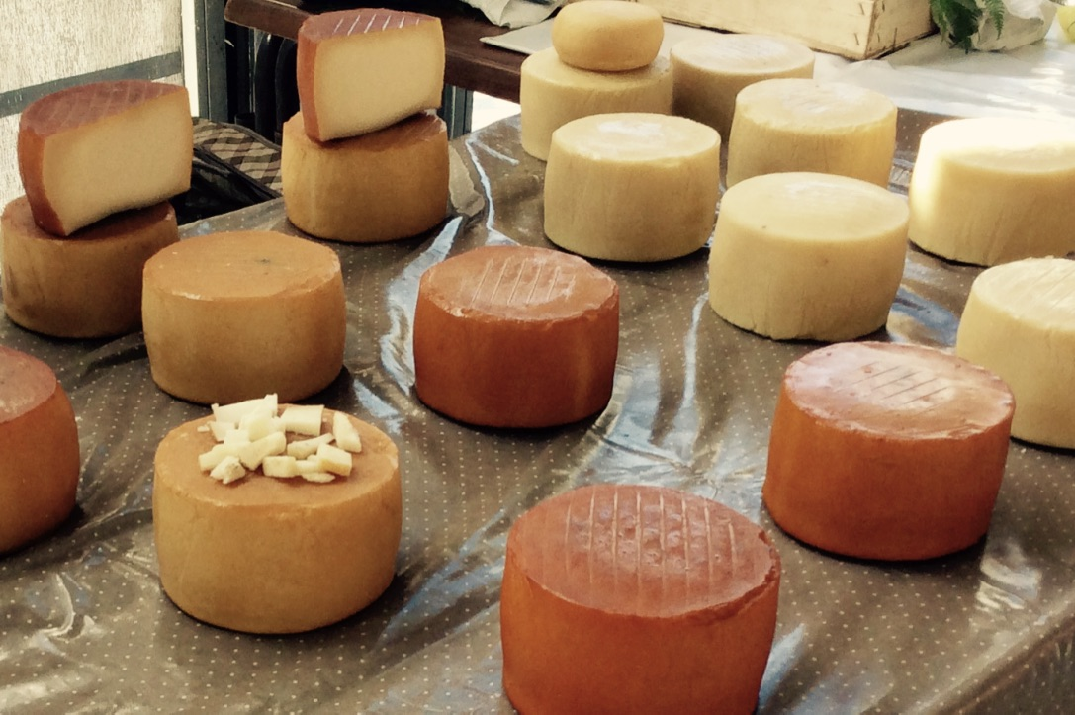
El queso de Idiazabal y muchos otros pueden comprarse tanto en mercados semanales como en los supermercados
Queso de Idiazabal

Slide 8
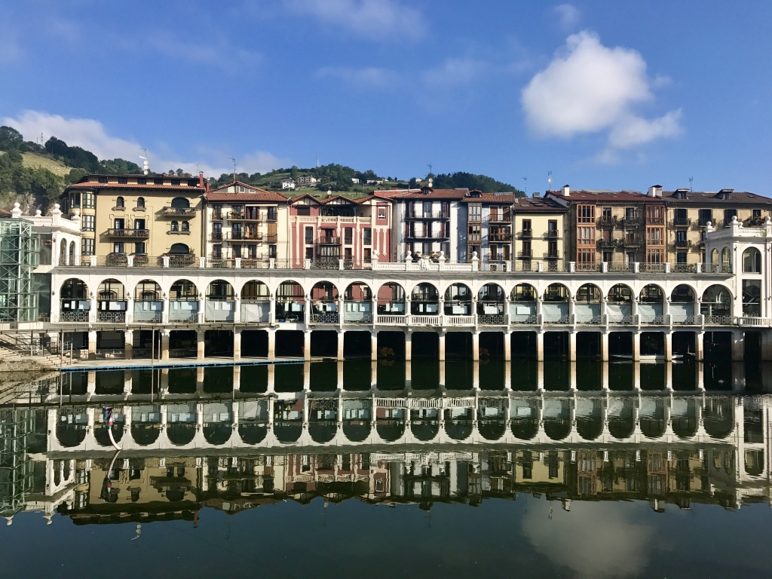
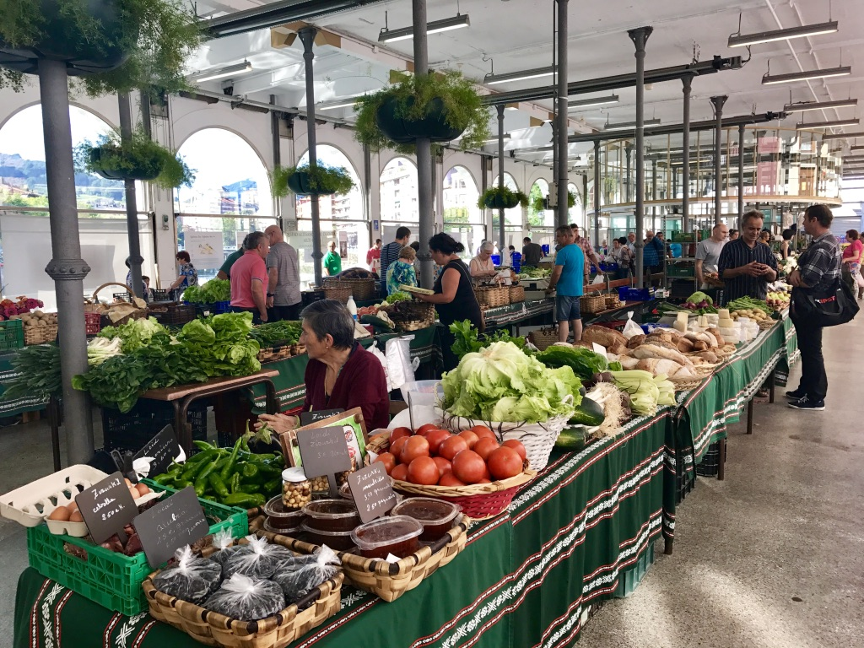
El mercado de Tolosa se construyó en 1785 y se situó cerca del río Oria para facilitar su acceso

Slide 9
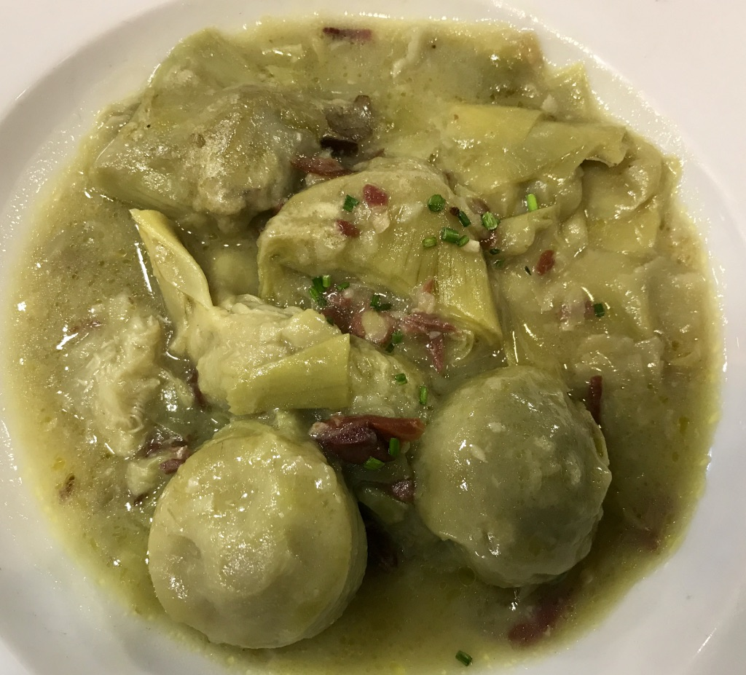
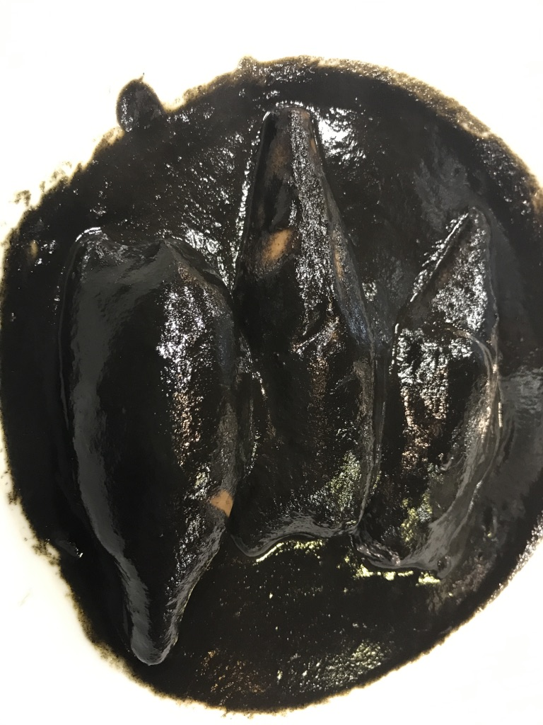
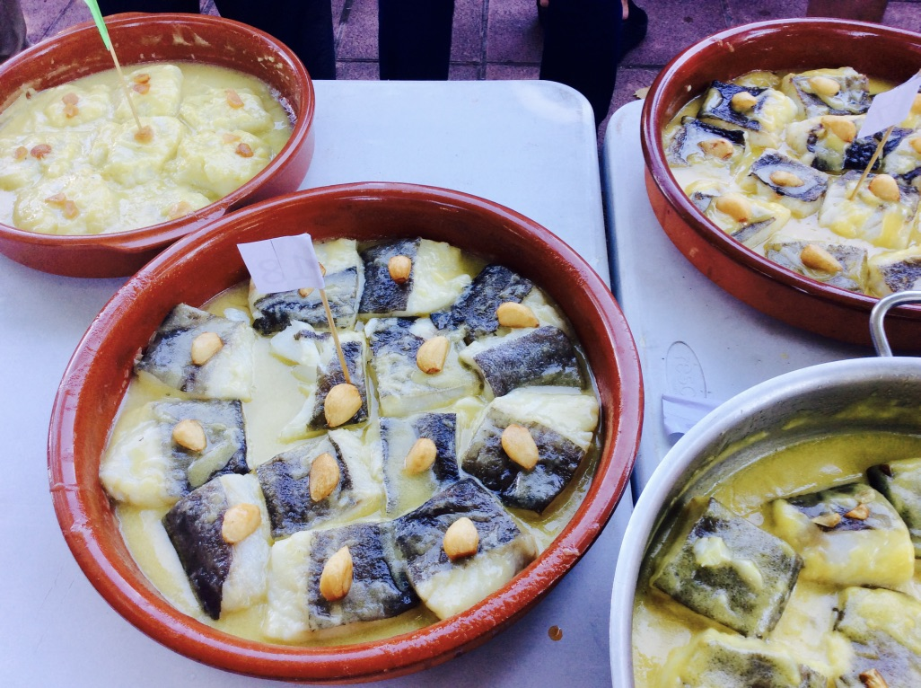
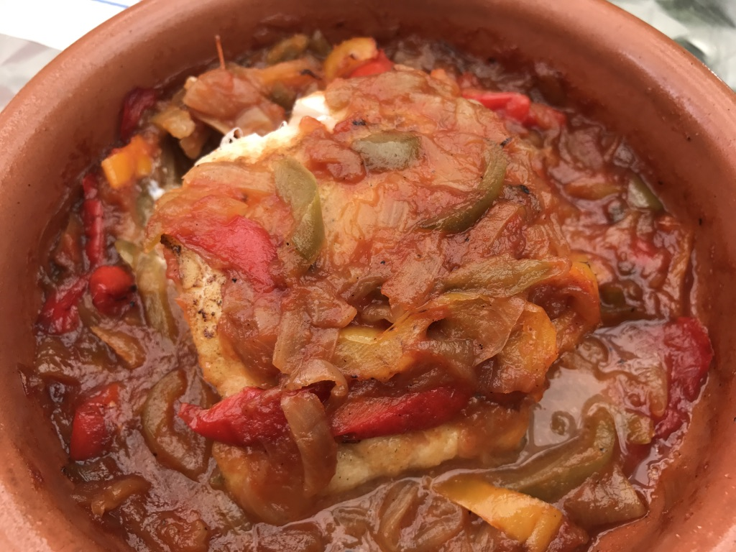
Euskadi ha aportado cuatro importantes salsas a la gastronomía
Alcachofas en salsa verde
Bacalao al pil-pil
Bacalao en salsa vizcaína y piperrada
Chipirones en su tinta

Slide 10
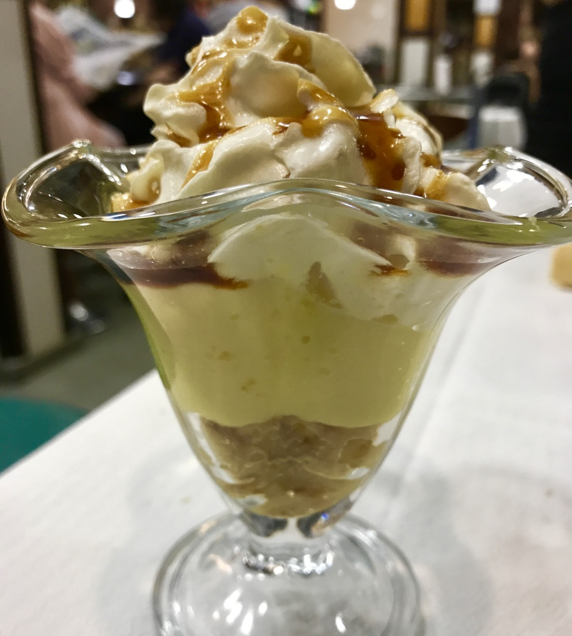
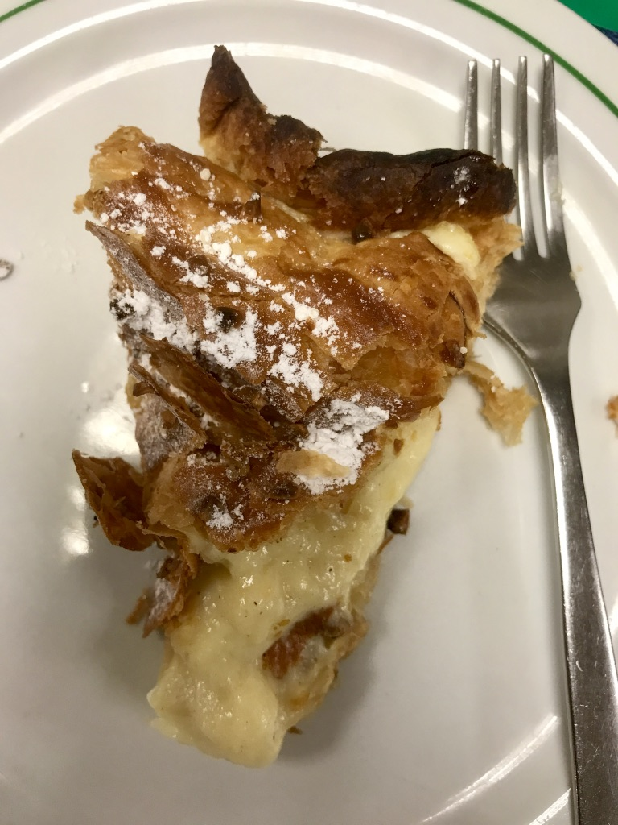
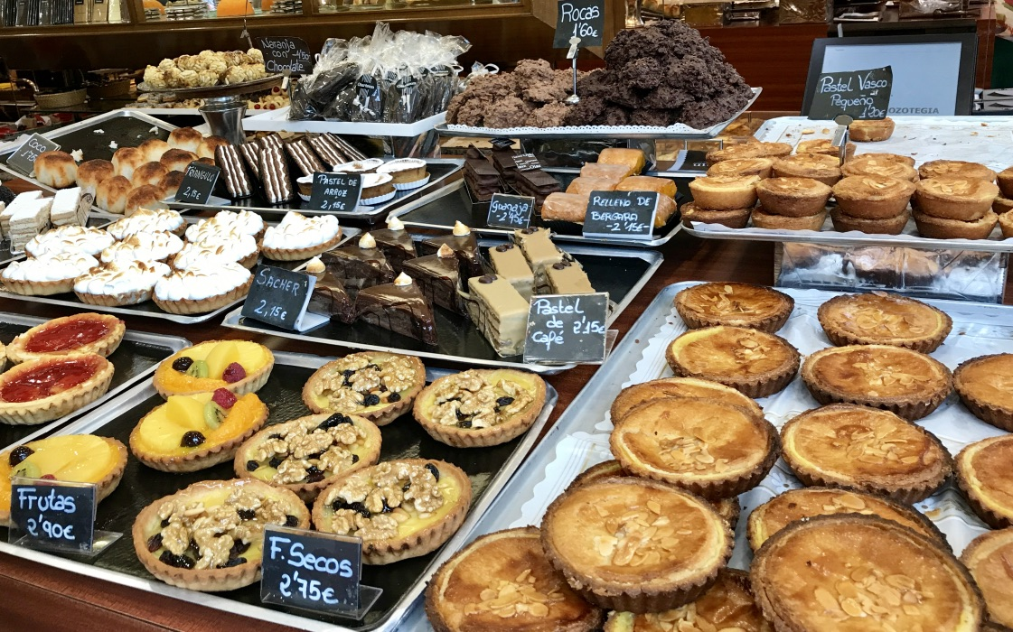
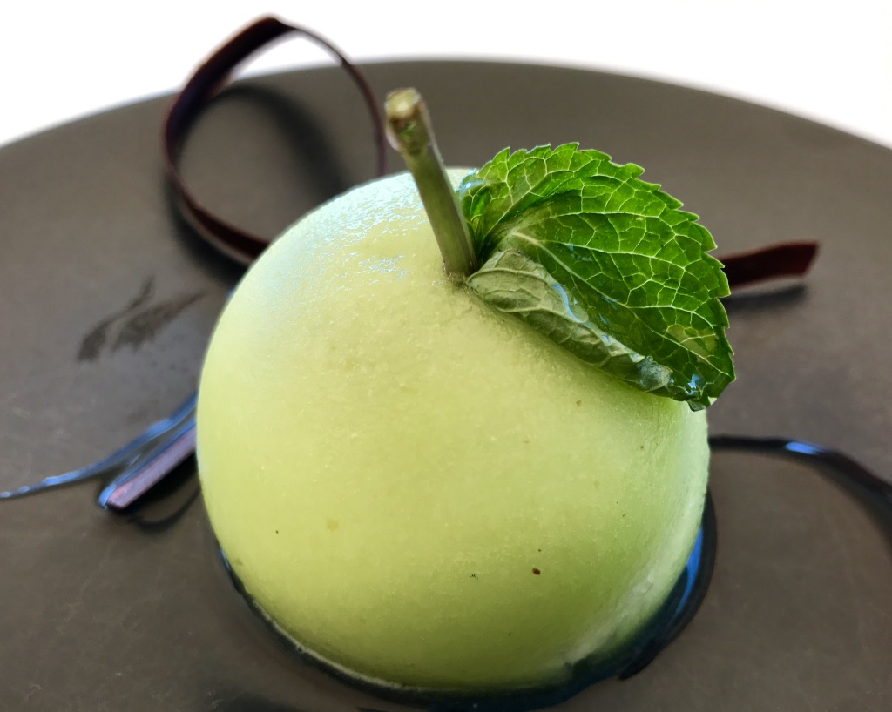
Entre los postres típicos destaca la pantxineta, la goxua y el pastel vasco, entre otros

Slide 11
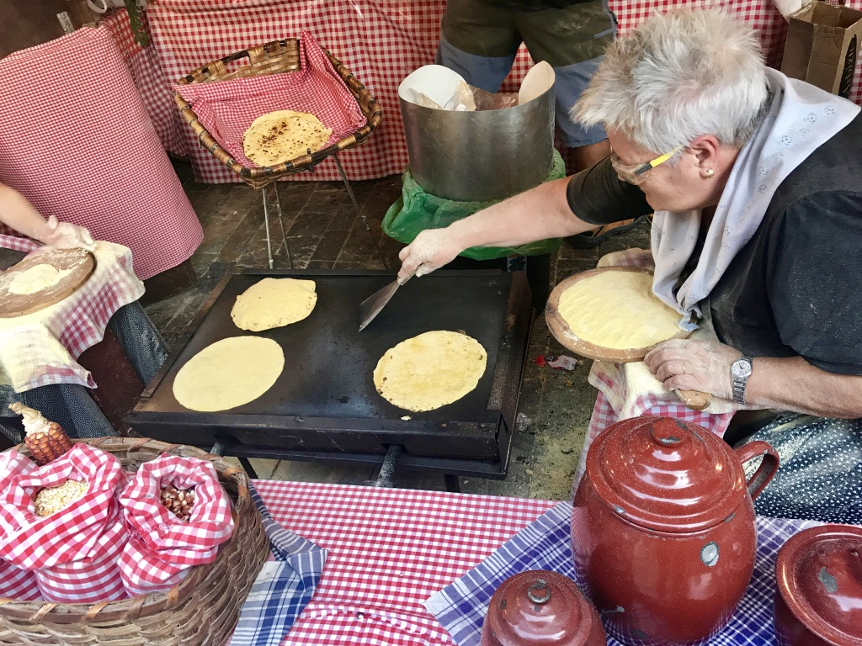
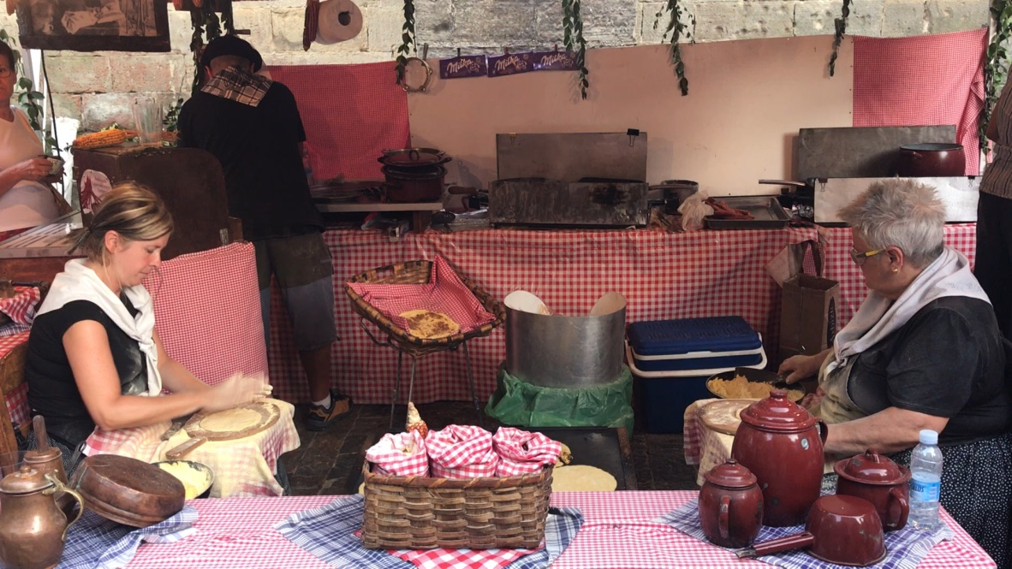
Los talos son similares a las tortillas de maíz mexicanas, pero se preparan a base de una masa sin nixtamalizar
Hoy en día los talos son componente indispensable de fiestas y celebraciones vascas
https://www.youtube.com/watch?v=31EQOiJyang

Slide 12
Pintxos
En la cultura vasca se acostumbra a ir frecuentemente en grupos de amigos o cuadrillas de txikiteo o chiquiteo, es decir ir de bar en bar con los amigos bebiendo txikitos (chiquitos) o pequeños vasos de vino, acompañándolos con pintxos (pinchos) o pequeñas porciones de comida pinchadas con un palillo sobre un trozo de pan.
En los bares del País Vasco es costumbre que haya una selección de pintxos en el mostrador que los clientes van tomando por sí mismos según sus gustos. Antes de salir, se dice al mozo cuántos pintxos se han consumido y se paga. También puede llevarse la cuenta de los pintxos consumidos por el número de palillos en el plato o eligiendo los pintxos y pagando antes de consumirlos. Los pintxos calientes no están en el mostrador, sino que hay que encargarlos directamente al camarero para que se preparen en el momento. Los bares y tabernas compiten por ofrecer los pintxos más deliciosos e interesantes al paladar.

Slide 13
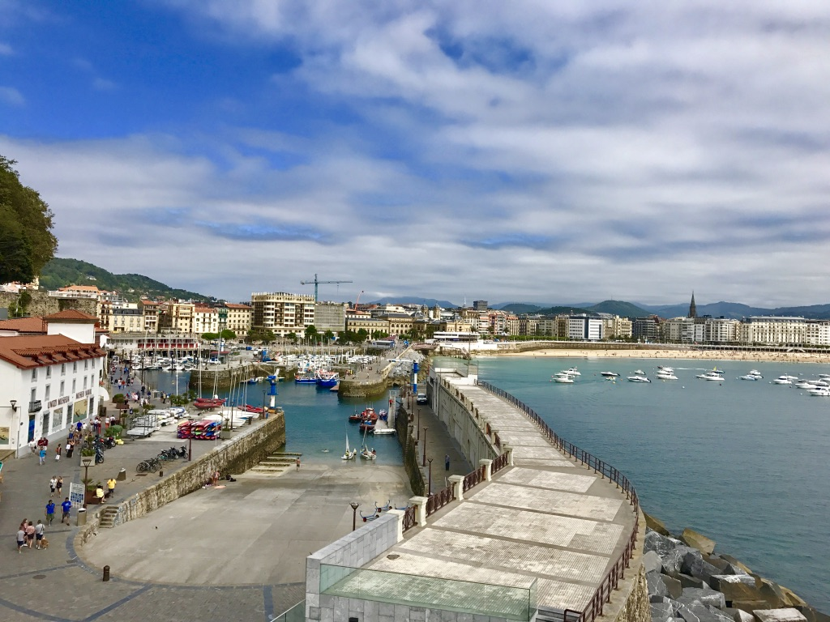
San Sebastián o Donostia tiene una gran concentración de bares de pintxos, txokos o sociedades gastronómicas y restaurantes de alta cocina

Slide 14
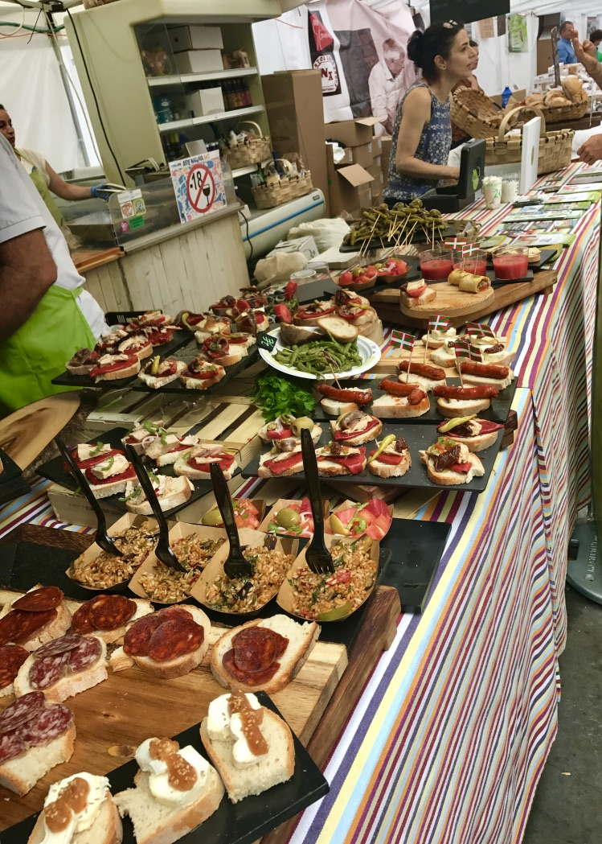
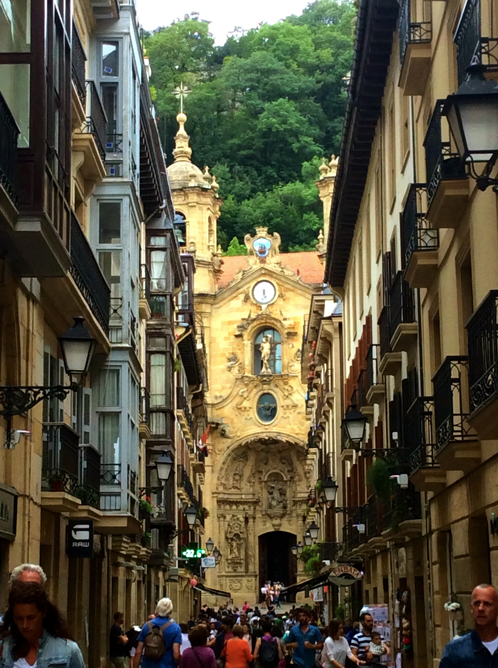
En la Parte Vieja de San Sebastián se encuentran muchos de los mejores bares de pintxos de la ciudad
Durante la Semana Grande los pintxos pueden también disfrutarse en puestos callejeros

Slide 15
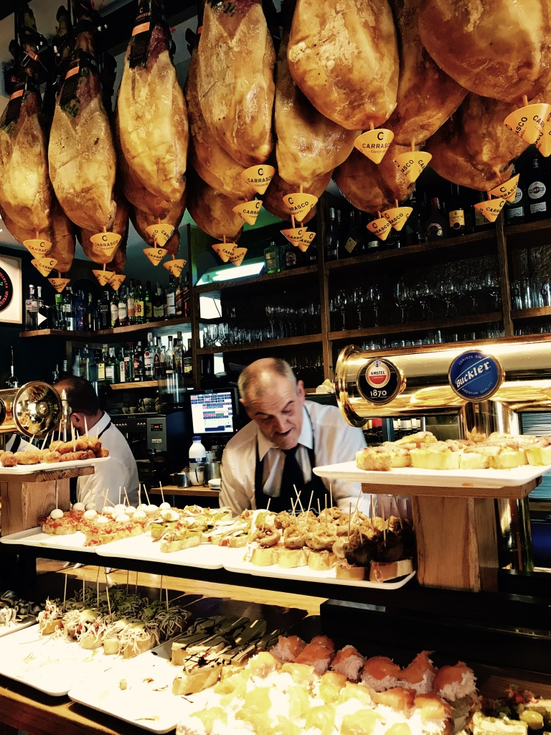
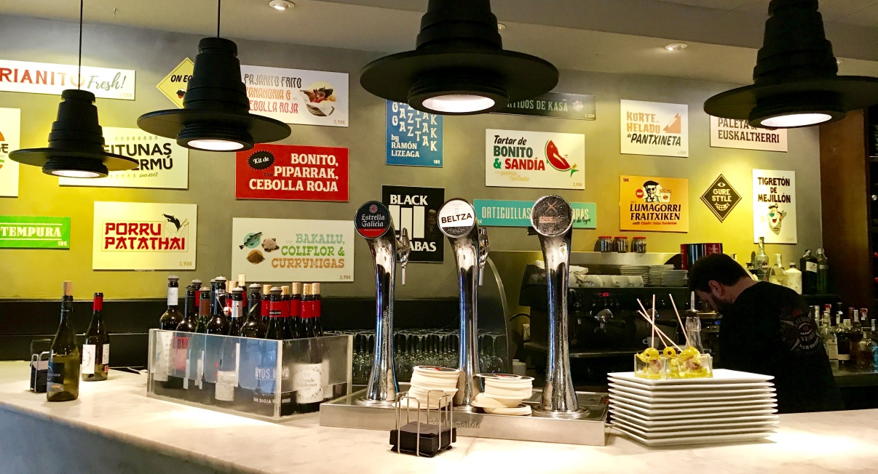
Los bares de pintxos pueden ofrecer tapas tradicionales o innovadoras que usan técnicas y conceptos inspirados en la gastronomía molecular

Slide 16
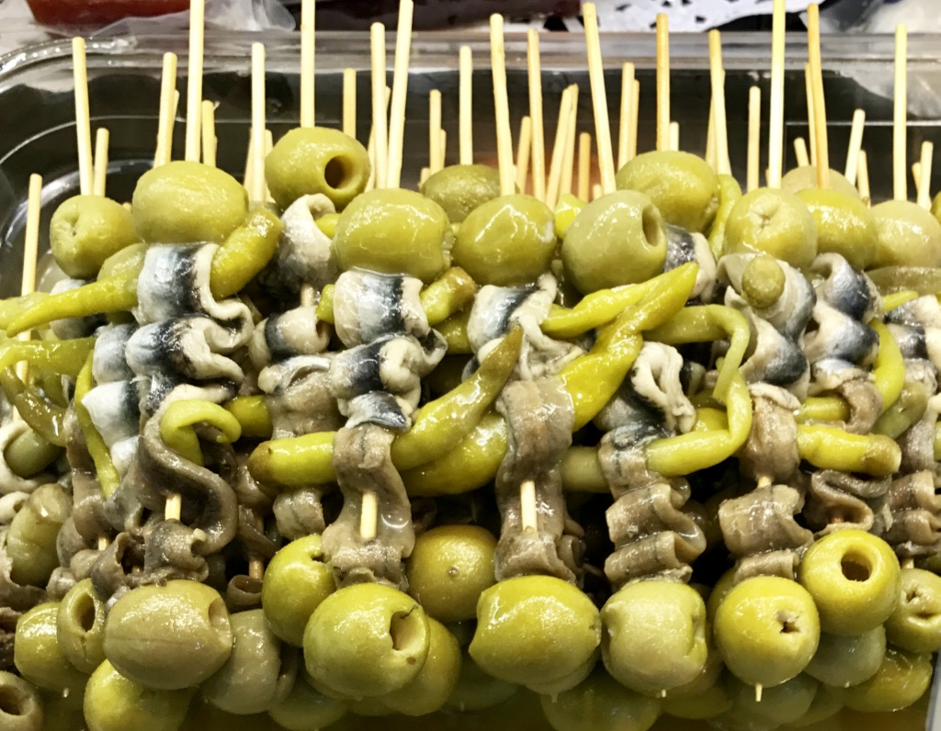
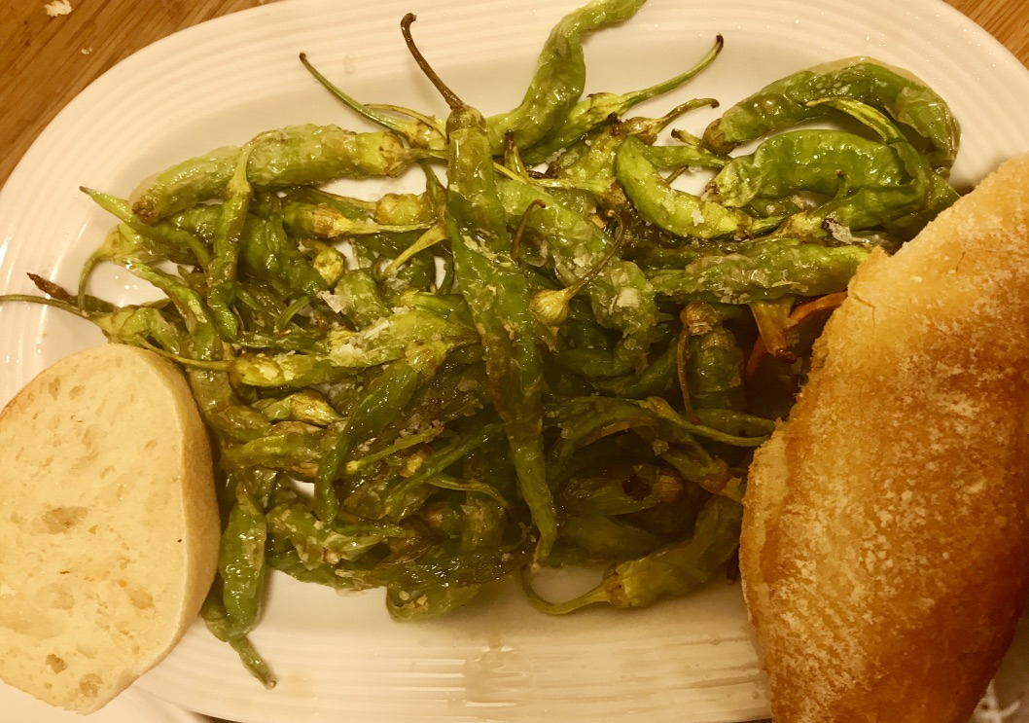
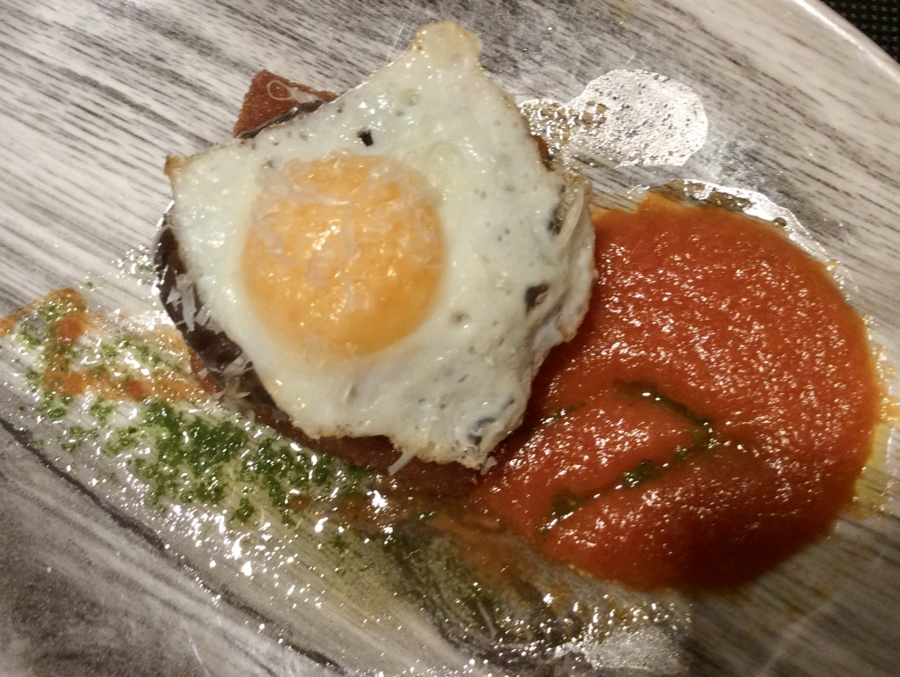
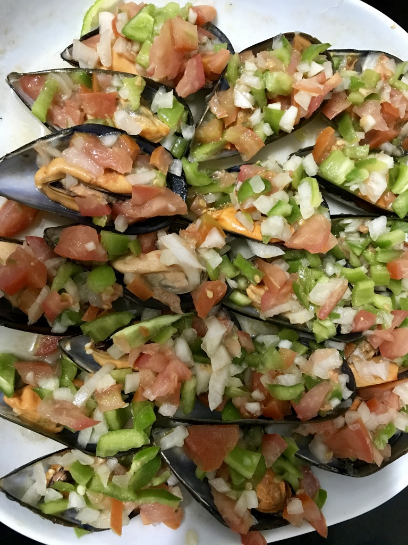
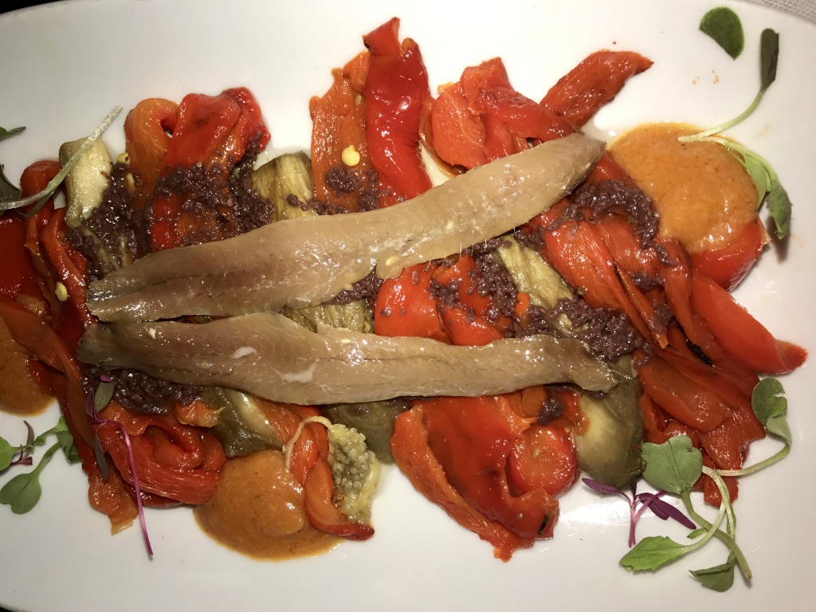
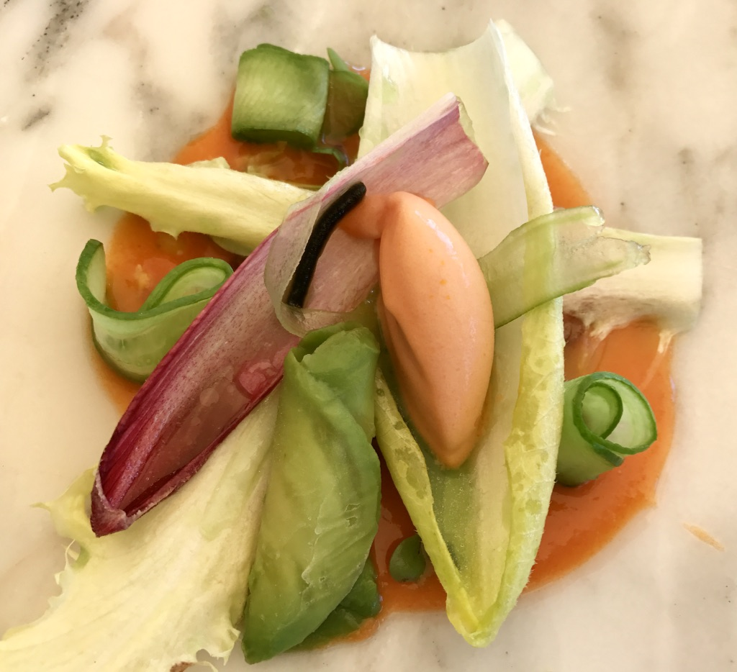
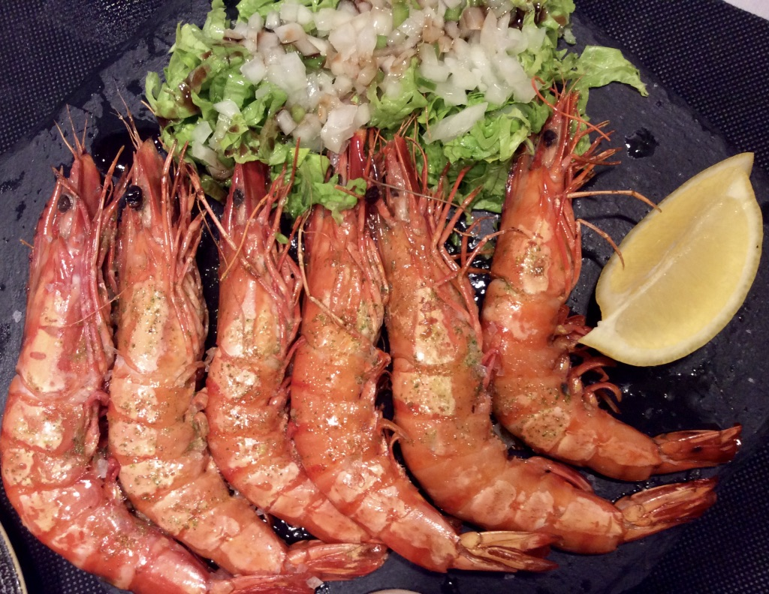
Entre los pintxos clásicos están las gildas, las setas, las guindillas y muchos tipos de pintxos calientes

Slide 17
Sidra y sidrerías
En Euskadi, como en otras partes del norte de España, son comunes las sidrerías, lugares para comer o cenar informalmente con los amigos a un precio módico. En las sidrerías es típico comer o cenar chuletón, tortilla de bacalao, nueces y queso con membrillo.
Cuando alguien se acerca a alguna de las barricas para beber sidra, grita “¡txotx!”, llamada que significa una invitación para que todo el que quiera servirse más sidra acuda con su vaso.
El txotx es el nombre que recibe el palillo que se usaba para cerrar el pequeño orificio que se abría en los barriles de sidra para poder probarla. Aunque los barriles hoy comúnmente tienen un grifo, la antigua llamada del txotx en la cata de la sidra se adoptó como aviso a todos los presentes de que se va a abrir el grifo.
Para que la sidra no se desperdicie, todos los que quieran beber deben acudir al mismo tiempo, ponerse en fila y colocar su vaso bajo el chorro.

Slide 18
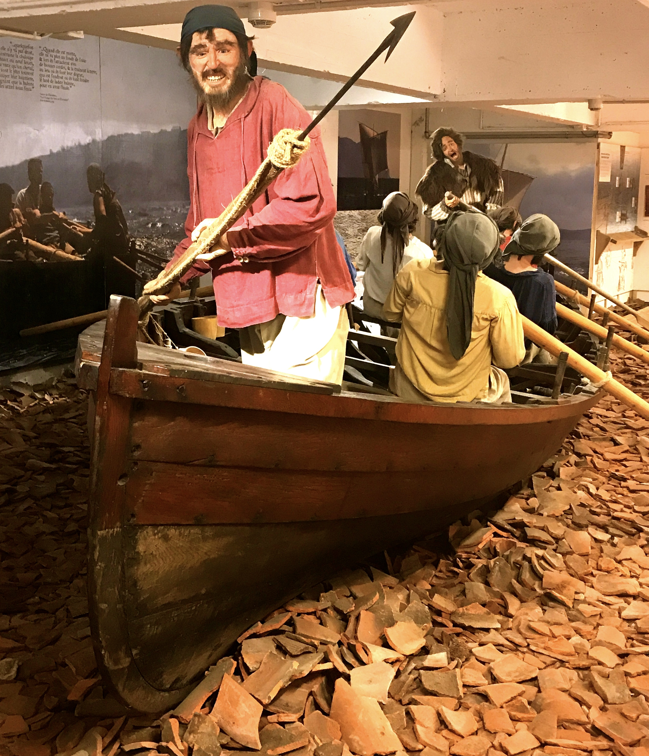
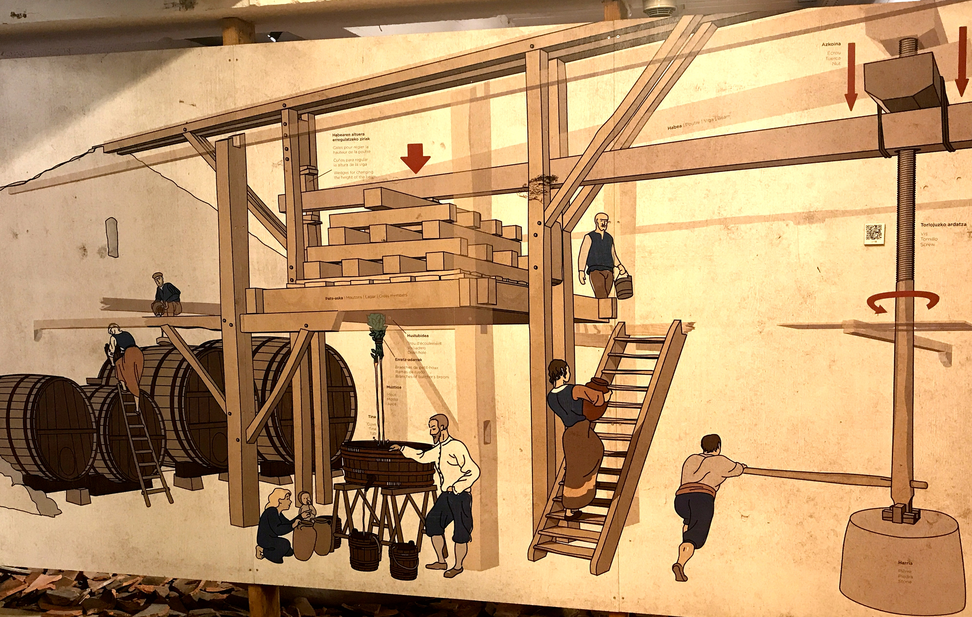
La sidra se produce mediante la fermentación del zumo de las manzanas, extraído al machacarlas o prensarlas. No se le añaden azúcares ni gas carbónico. Solo tiene el gas producido de forma natural durante la fermentación
Los marineros vascos siempre llevaban sidra cuando iban a pescar ballenas. La vitamina C que contiene la sidra les ayudaba a prevenir el escorbuto

Slide 19
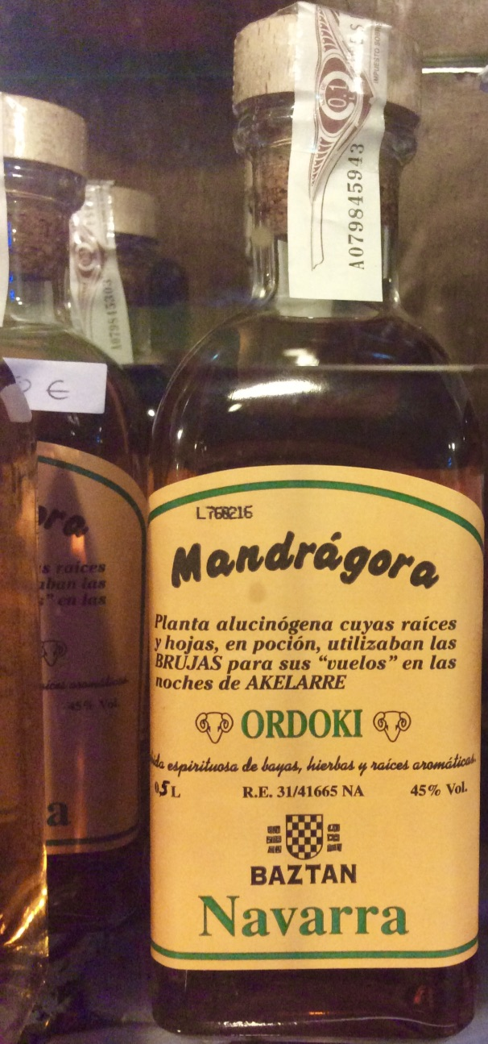
Los marineros vascos tenían fama de ser brujos porque no contraían el escorbuto, lo que parecía cosa de magia a marineros de otros países. Hoy sabemos que su “secreto” era la sidra
Licor de mandrágora, planta que estaba también tradicionalmente unida a la brujería

Slide 20
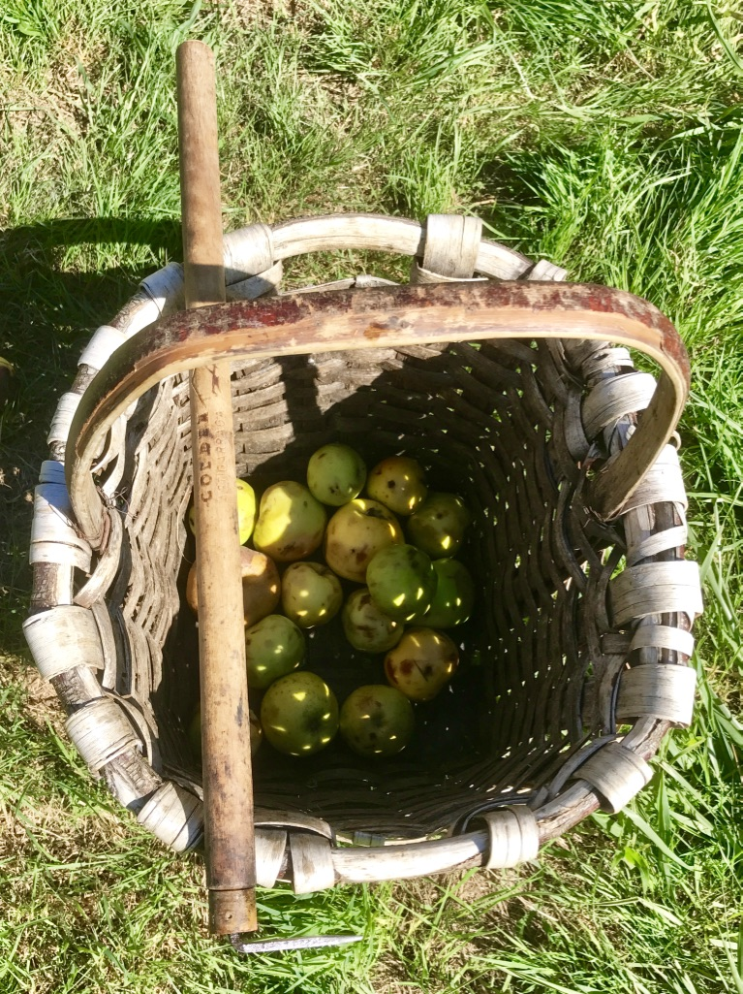
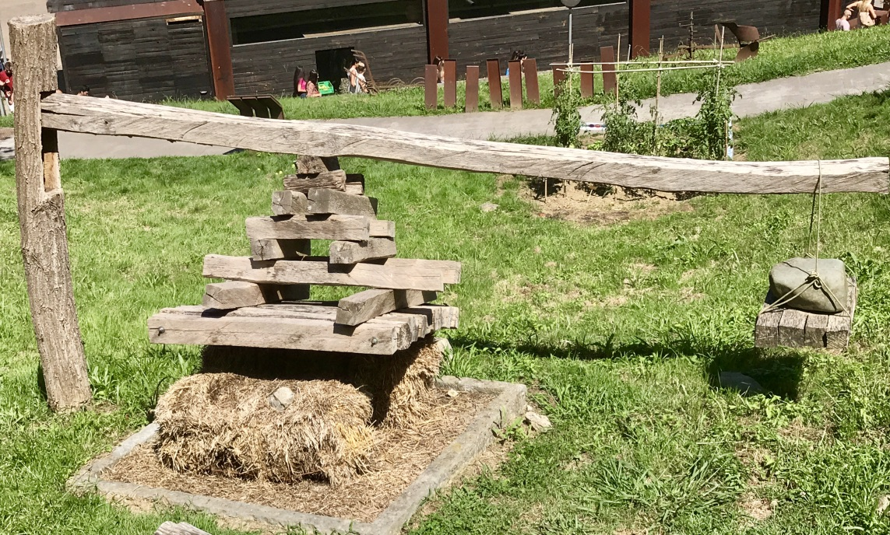
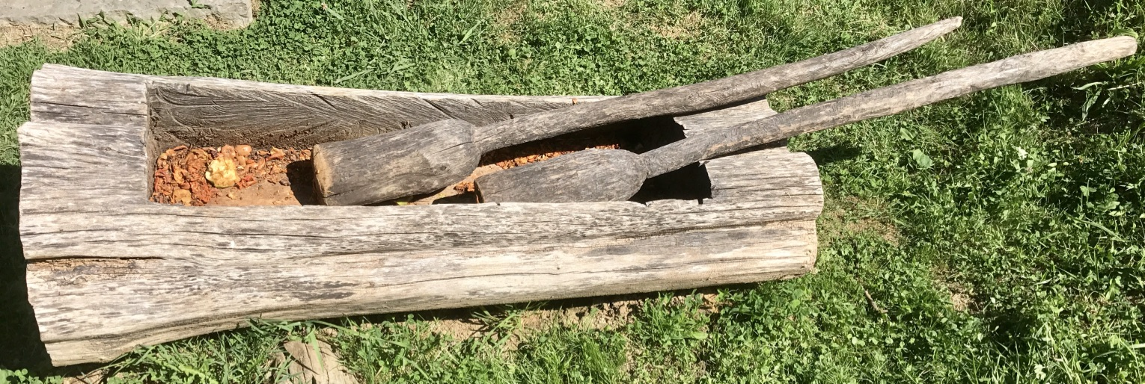
Instrumentos tradicionales para coger las manzanas, machacarlas y prensarlas

Slide 21
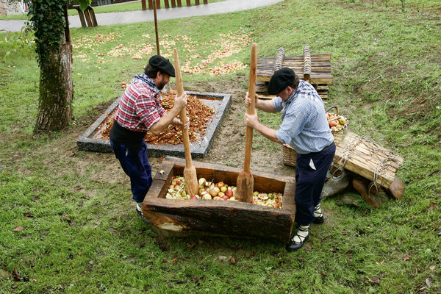
Al machacar las manzanas de modo rítmico resulta la musical kirikoketa
https://www.youtube.com/watch?v=N2rMPB4Kl5E

Slide 22
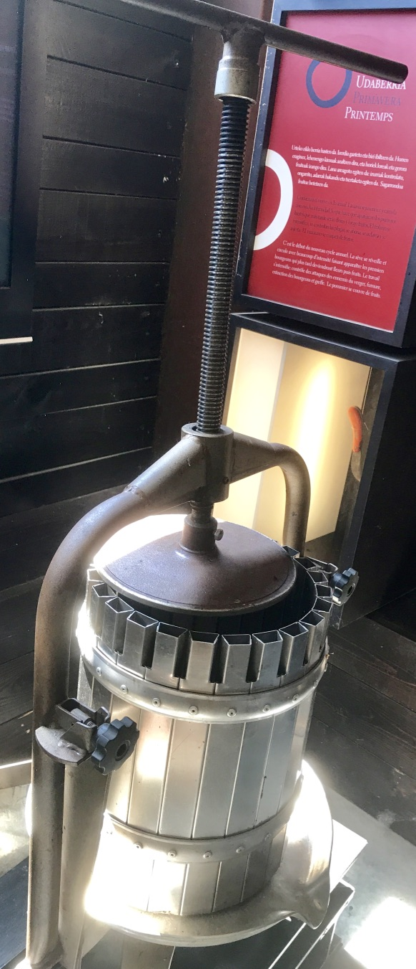
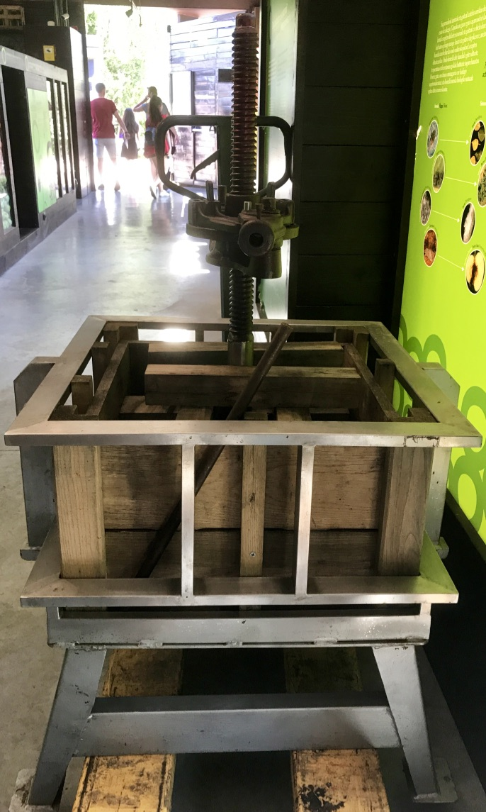
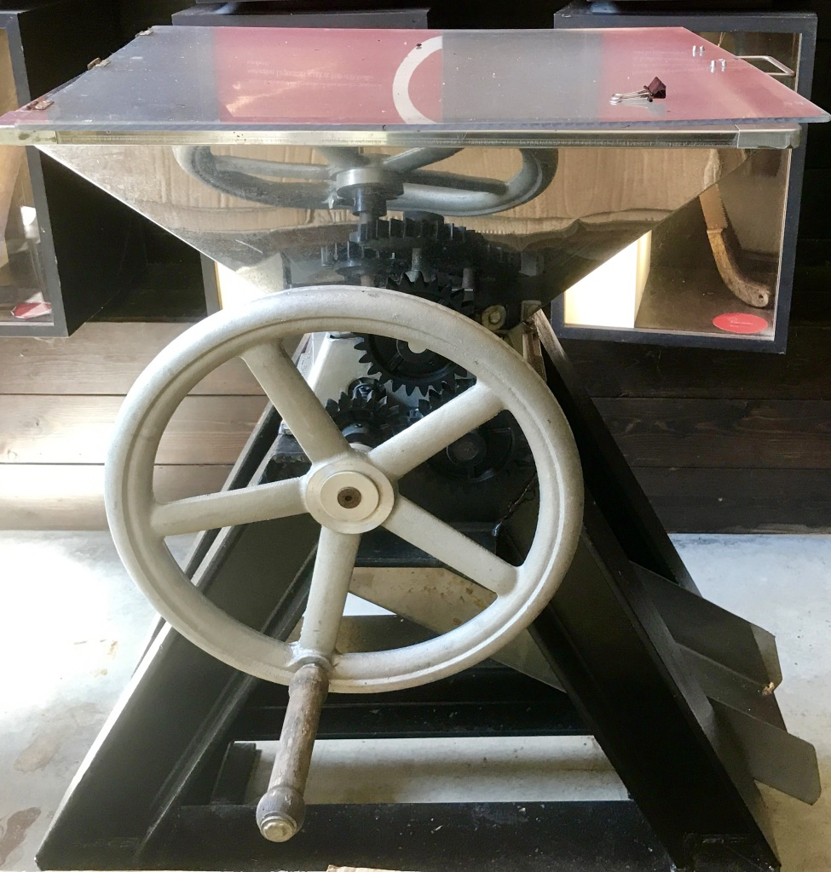
Con el tiempo llegaron nuevas tecnologías que facilitaron la elaboración de la sidra

Slide 23
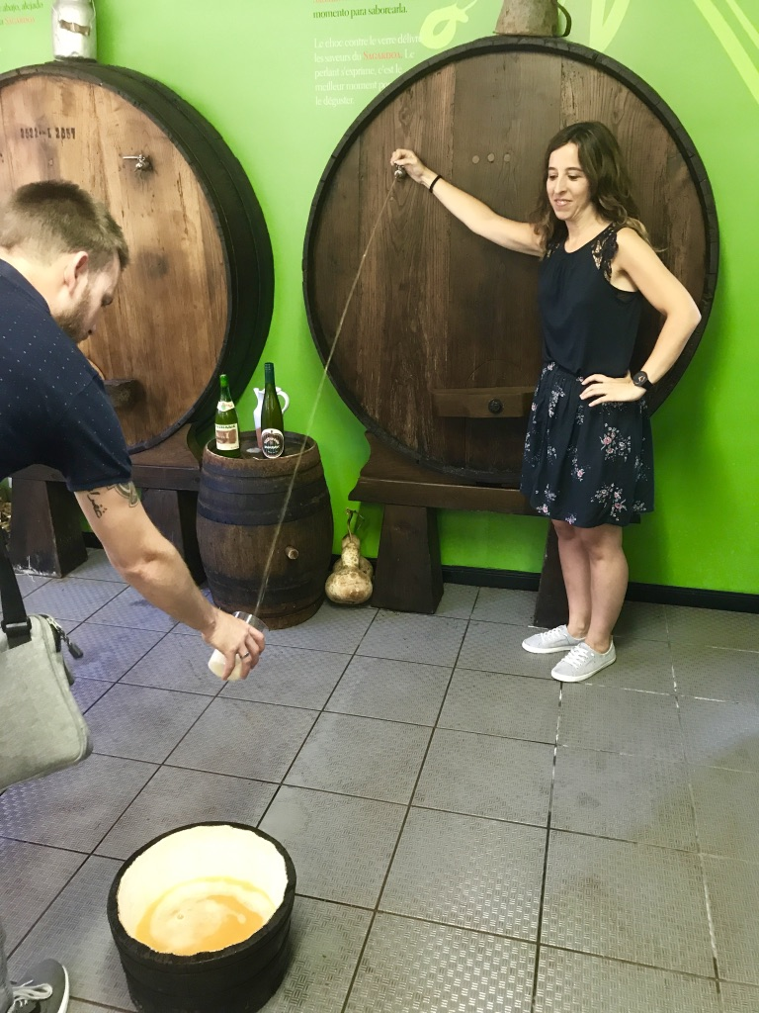
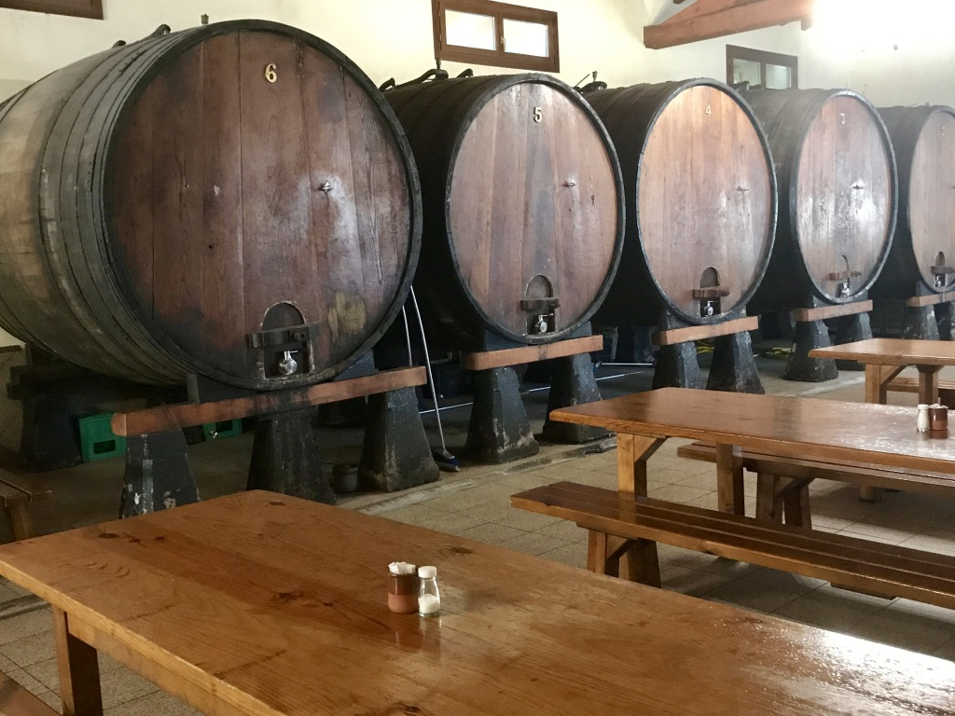
En las sidrerías pueden degustarse diferentes barriles de sidra y disfrutar de una comida relajada
¡Txotx!

Slide 24
El menú tradicional de las sidrerías incluye chuletón y tortilla de bacalao

Slide 25
Imágenes
Machacando la manzana en Guipúzca, País Vasco: By Sagardun (ARGIA.com) [CC BY-SA 3.0 (https://creativecommons.org/licenses/by-sa/3.0)], via Wikimedia Commons
Otras fotos: Ana M. Gómez-Bravo

